Slide 1

Faculdade de tecnologia e ciências da Bahia
Curso: Engenharia Civil
Disciplina: Acessibilidade na Construção Civil
Sinalização de espaços acessíveis
Prof. Msc Juliane Souza

Slide 2
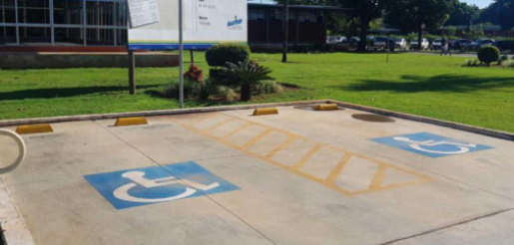
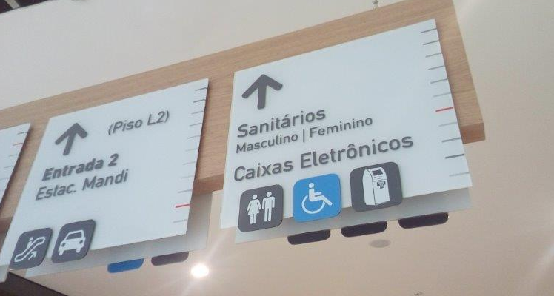
Sinalização de espaços acessíveis

Slide 3



Sinalização
Deficiência visual
Cadeirante
Pessoa com deficiência auditiva

Slide 4
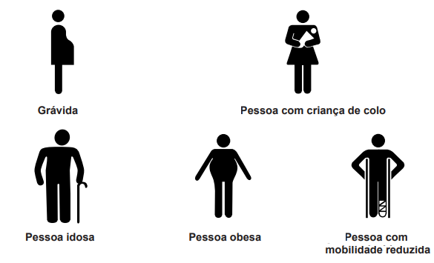
Sinalização
Demais sinalizações

Slide 5
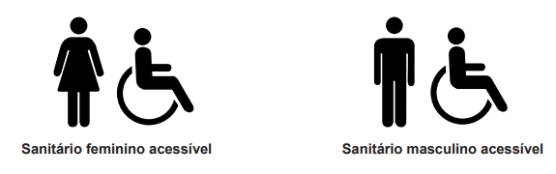
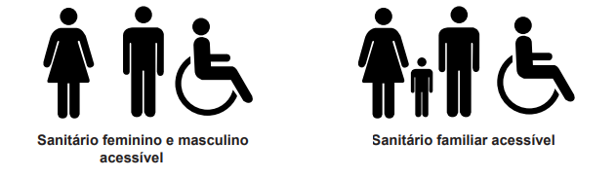
Sinalização

Slide 6
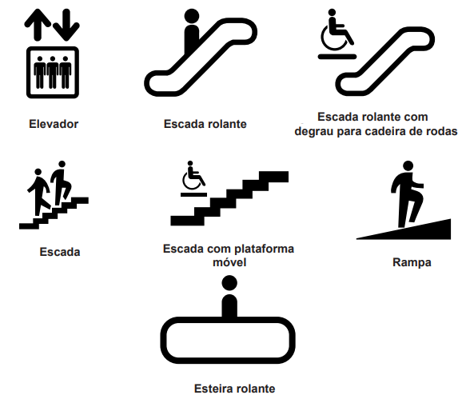

Sinalização de circulação

Slide 7

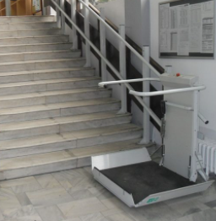
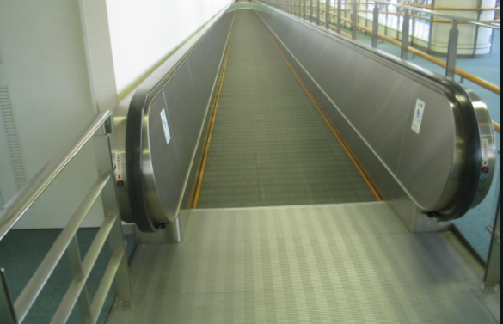
Escada rolante com degrau para cadeira de rodas
Escada com plataforma móvel
Esteira rolante

Slide 8

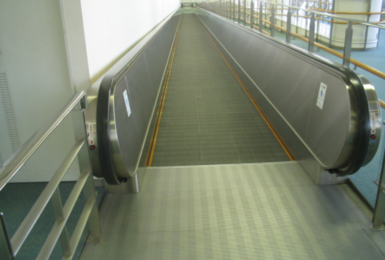


Exercício
Para a situação abaixo indicar qual a sinalização indicada
a)
b)
c)

Slide 9

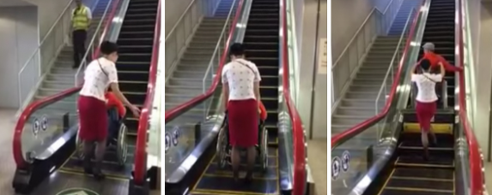


Exercício
Para a situação abaixo indicar qual a sinalização adequada.
a)
b)
c)

Slide 10
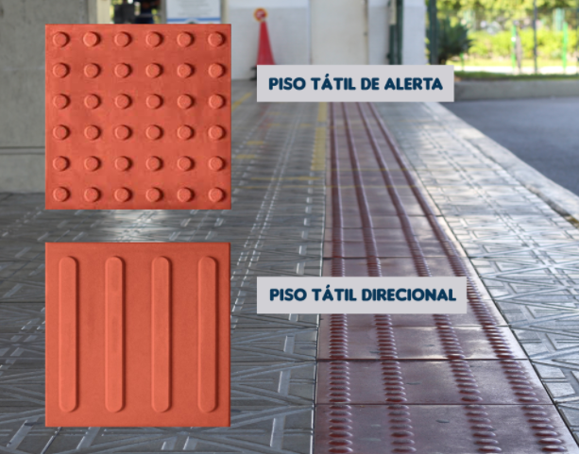
Sinalização tátil e visual no piso
Você sabe qual a diferença entre os tipos de sinalizações abaixo?
Piso tátil de alerta: Sinaliza situações que envolvem risco de segurança e mudanças de direção.
Piso tátil direcional: Indica o caminho a ser percorrido e deve ser instalado no sentido do deslocamento.

Slide 11
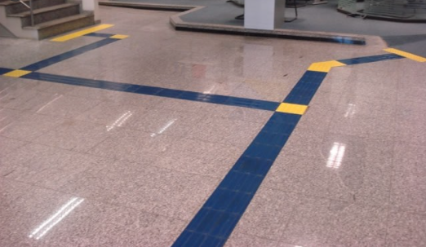
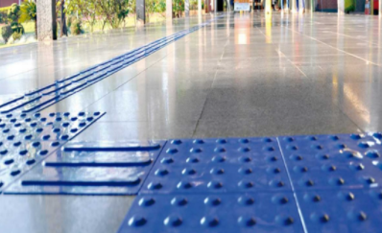
Sinalização tátil e visual no piso
Sinalização tátil e visual de alerta
A sinalização tátil e visual no piso deve ser detectável pelo contraste tátil e pelo contraste visual.
  O contraste tátil é por meio de relevos.

Slide 12
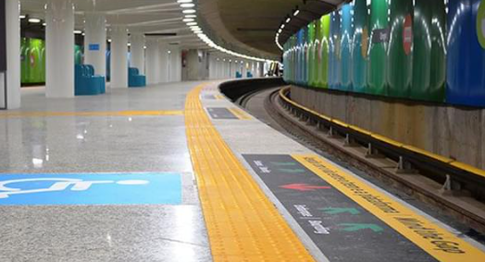
Sinalização tátil e visual no piso
A sinalização tátil e visual de alerta no piso deve ser utilizada para:
Informar à pessoa com deficiência visual sobre a existência de desníveis ou situações de risco permanente;

Slide 13
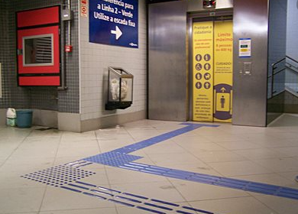
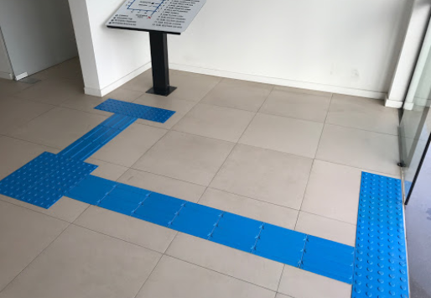
Sinalização tátil e visual no piso
A sinalização tátil e visual de alerta no piso deve ser utilizada para:
orientar o posicionamento adequado da pessoa com deficiência visual para o uso de equipamentos, como elevadores, equipamentos de autoatendimento ou serviços.

Slide 14
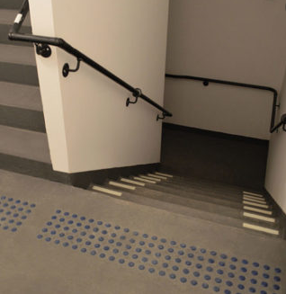

Sinalização tátil e visual no piso
A sinalização de alerta deve ser aplicada nas seguintes situações:
a) obstáculos suspensos entre 0,60m e 2,10m, como telefones públicos e caixas de coleta dos Correios;
b) no início e fim de escadas fixas, escadas rolantes e rampas e indicar a existência de patamares nas escadas e rampas;

Slide 15

Sinalização tátil e visual no piso
A sinalização de alerta deve ser aplicada nas seguintes situações:
c) junto a desníveis como plataformas de embarque e desembarque nos ônibus e trens;
d) junto a porta de elevadores;
e) quando houver mudança de direção ou percurso entre duas ou mais linhas de sinalização tátil direcional.

Slide 16
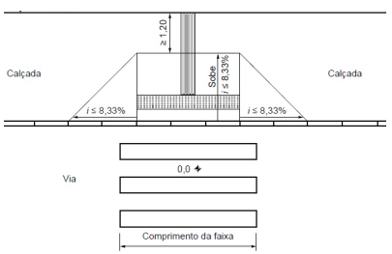
Sinalização tátil e visual no piso
A sinalização de alerta deve ser aplicada nas seguintes situações:
f) indicar as travessias de pedestres.

Slide 17
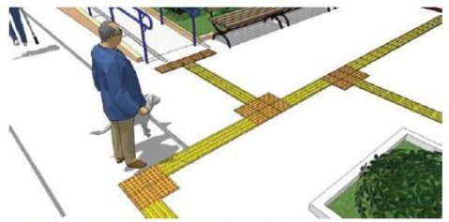
Sinalização tátil e visual no piso
Sinalização tátil e visual direcional
A sinalização tátil e visual direcional no piso deve ser instalada no sentido do deslocamento das pessoas, quando da ausência ou descontinuidade de linha-guia identificável, em ambientes internos ou externos, para indicar caminhos preferenciais de circulação.

Slide 18
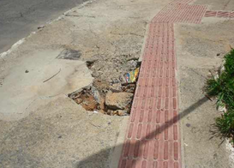
Exemplo
Avaliar as imagens abaixo e indicar se existem boas e más práticas.

Slide 19
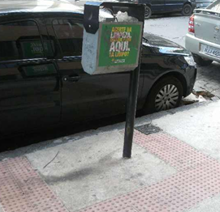

Slide 20
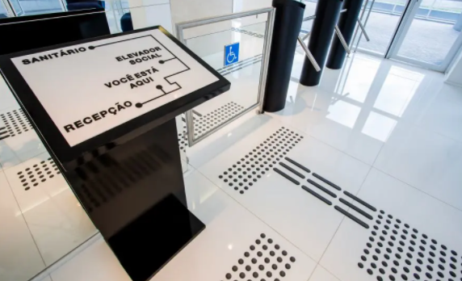
Planos e mapas acessíveis
Os planos e mapas acessíveis são representações visuais, táteis e/ou sonoras que servem para orientação e localização de lugares, rotas, fenômenos geográficos, cartográficos e espaciais.

Slide 21
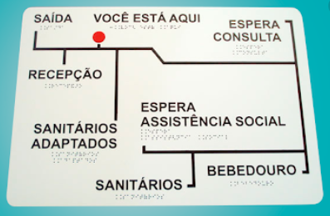
Planos e mapas acessíveis
São recursos importantes para auxiliar na orientação espacial de pessoas com defi­ciência visual.
  É possível criar uma imagem mental do trajeto a ser percorrido, auxiliando na sua locomoção

Slide 22

Planos e mapas acessíveis
São indicados para utilização em shoppings, clubes, terminais de transportes, clubes esportivos, arenas ou estádios, cinemas, teatros, locais de shows e eventos, consultórios, hotéis, indústrias, hospitais ou outros edifícios de uso público ou coletivo.

Slide 23
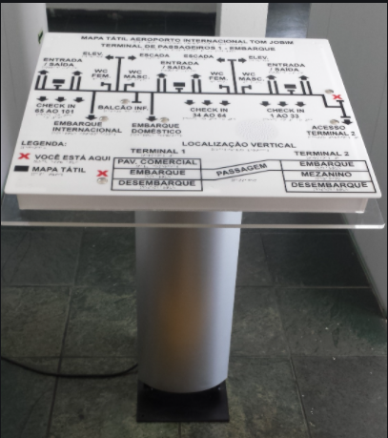
Planos e mapas acessíveis
Mapa no Aeroporto

Slide 24
Planos e mapas acessíveis
Devem estar instalados a uma altura padrão de 0,90m e 1,20m, assim, qualquer pessoa, alta ou baixa, não terá problemas em acessá-lo;
Além disso, a norma também estabelece, em caso de deficientes físicos usuários de cadeiras de rodas uma reentrância inferior, de mais ou menos 0,30 m de profundidade.

Slide 25
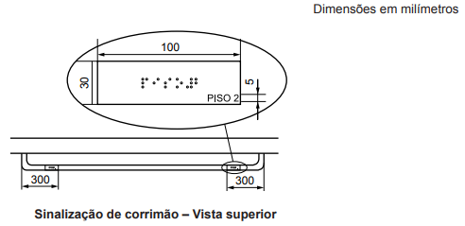
Sinalização de pavimento
Sinalização de pavimento
Os corrimãos de escadas fixas e rampas devem ter sinalização tátil (caracteres em relevo e em Braille), identificando o pavimento.

Slide 26
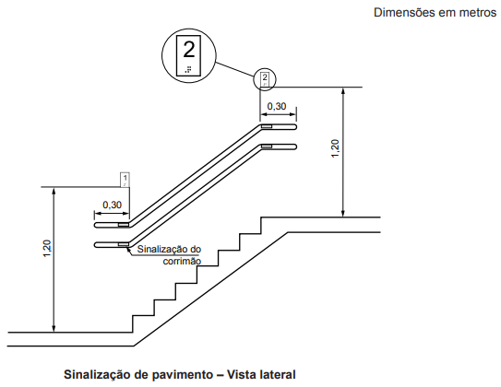
Sinalização de pavimento
Essa sinalização deve ser instalada no prolongamento horizontal do corrimão;
Na parede a sinalização deve ser visual e, opcionalmente, tátil.

Slide 27
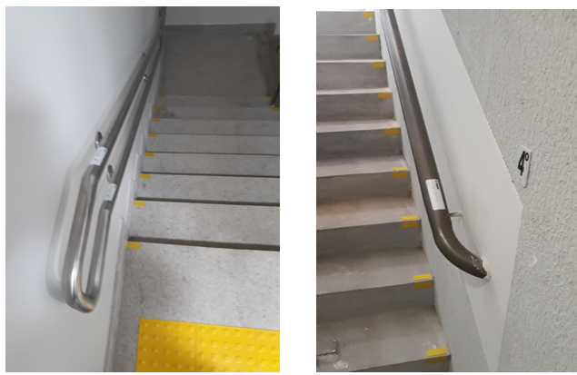

Sinalização de pavimento

Slide 28
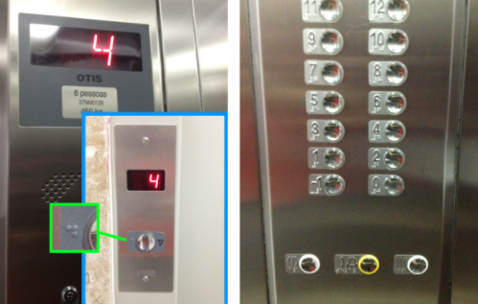
Sinalização de elevadores e plataformas elevatórias
Painéis de chamada de elevadores devem ter informações em relevo e em Braille de sua operação

Slide 29

Sinalização de elevadores e plataformas elevatórias
O número do pavimento deve estar localizado nos batentes externos, indicando o andar, em relevo e em Braille.

Slide 30

Sinalização de portas e passagens
Portas e passagens devem possuir informação visual, associada a sinalização tátil ou sonora
  Devem ser sinalizadas com números e/ou letras e ter sinais com texto em relevo, incluindo Braille.

Slide 31
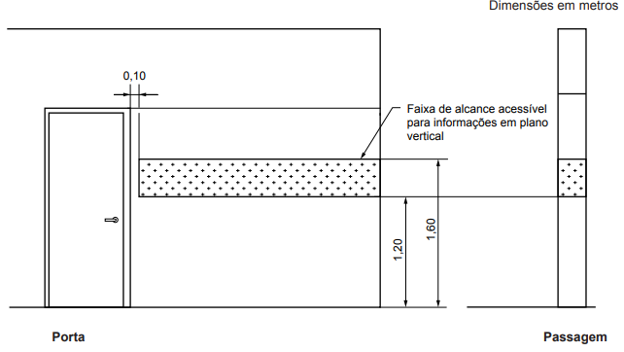
Sinalização de portas e passagens
Essa sinalização deve considerar os seguintes aspectos:
a sinalização deve estar localizada na faixa de alcance entre 1,20 m e 1,60 m em plano vertical.

Slide 32
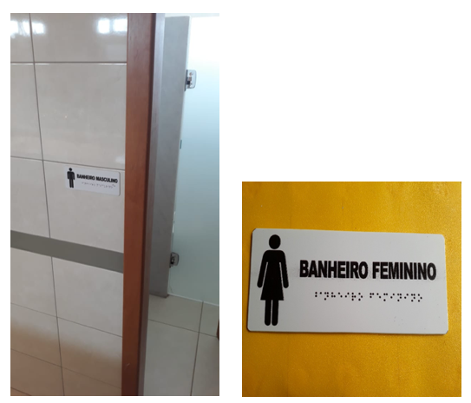
Sinalização de portas e passagens

Slide 33
Sinalização de portas e passagens
Em portas duplas, com maçaneta central, instalar ao lado da porta direita;
Nas passagens a sinalização deve ser instalada na parede adjacente

Slide 34
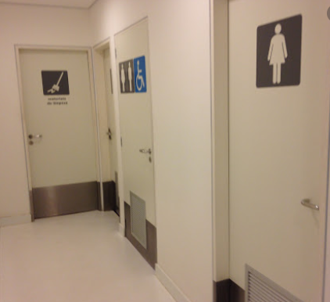
Sinalização de portas e passagens
A sinalização, quando instalada nas portas, deve ser centralizada e não pode conter informações táteis. Para complementar a informação instalada na porta, deve existir informação tátil ou sonora na parede adjacente

Slide 35

Sinalização de portas e passagens
Os elementos de sinalização devem ter formas que não agridam os usuários, evitando cantos vivos e arestas cortantes (NBR 9050).

Slide 36
Sinalização de emergência
Condições gerais
A sinalização de emergência deve direcionar o usuário, por meio de sinais para a saída, saída de emergência ou rota de fuga. Devem ser observadas as normas e instruções do corpo de bombeiros, para compatibilização.
Nas escadas que interligam os diversos pavimentos, inclusive nas de emergência, junto às portas corta-fogo, deve haver sinalização tátil, visual e/ou sonora, informando o número do pavimento.
  A mesma informação deve ser sinalizada nos corrimãos

Slide 37
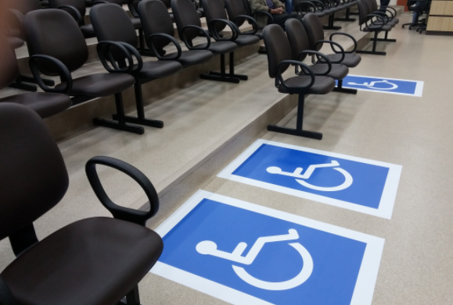
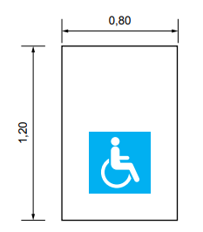
Sinalização de espaço para cadeirante
Em locais de atendimento público, deve ser garantido pelo menos um espaço para cadeirantes

Slide 38
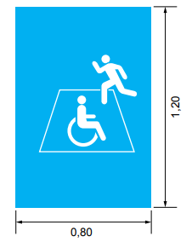
Sinalização de emergência
Sinalização de áreas de resgate e de espaço para cadeirante
A área de resgate deve ser sinalizada, junto à demarcação da área de espera para cadeira de rodas, em local segregado para atendimento por bombeiros, brigadas e pessoal treinado para atendimento emergência

Slide 39

Sinalização de emergência
Recomendação de leitura
Instrução Técnica do Corpo de Bombeiros da Bahia que trata sobre sinalização de emergência

